Slide 1
Соединенное Королевство Великобритании
и Северной Ирландии

Slide 2
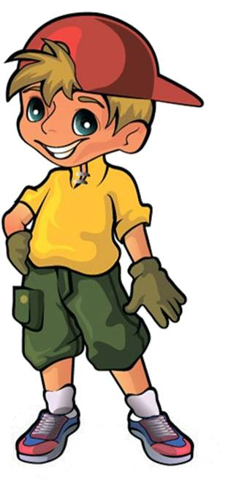
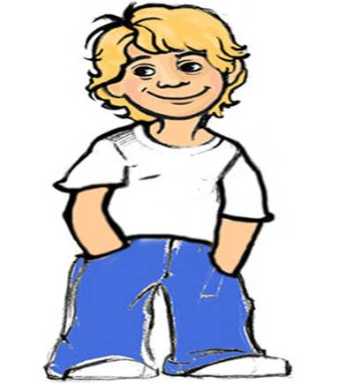
Дорогие ребята, мы снова встречаем наших друзей Мишу Инина
и Робина Маквизарда
Робин, что ты можешь рассказать о своей стране?

Slide 3
Содержание
Информационная справка
Достопримечательности
Проверь себя
Кроссворд
Игра

Slide 4
Англия
Шотландия
Соединенное Королевство Великобритании и Северной Ирландии
Уэльс
Северная Ирландия

Slide 5
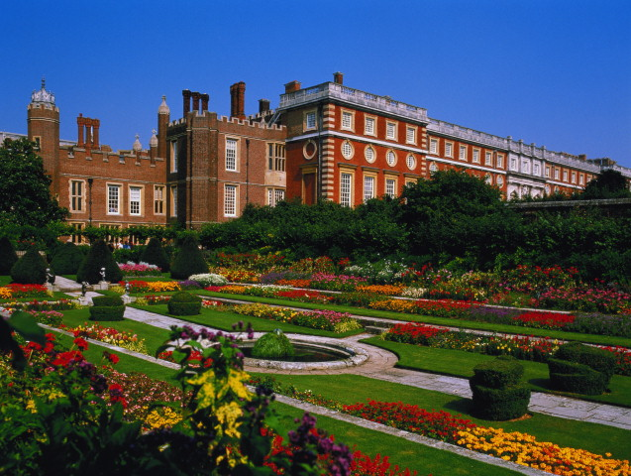
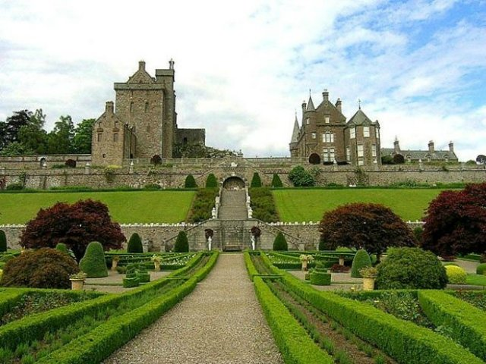
Англия Хэмптон-Корт
Шотландия замок Драммонд
Площадь: 78772 кв. км. Население: 5 млн. чел., шотландцы, англичане, ирландцы Столица: Эдинбург Языки: английский, гэльский
Площадь: 129720 кв. км. Население: 50 млн.чел., англичане, индийцы
Столица: Лондон
Язык: английский

Slide 6
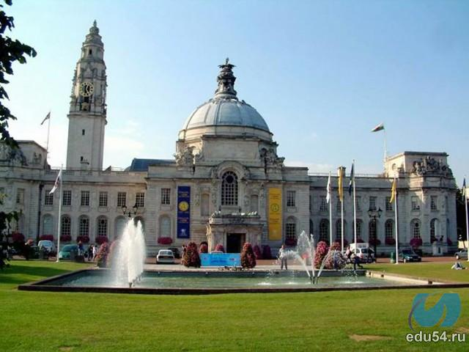
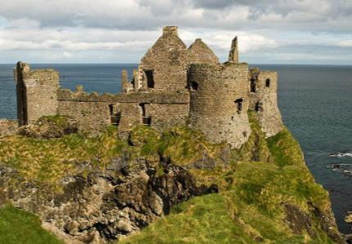
Уэльс
ратуша в Кардиффе
Северная Ирландия
замок Данлюс
Площадь: 20779 кв. км.
Население: 3063460 чел.
Столица: Кардифф
Языки: английский, валлийский
Площадь: 14138 кв. км.
Население: 1570 тыс.чел.
Столица: Белфаст
Языки: английский, ирландский

Slide 7
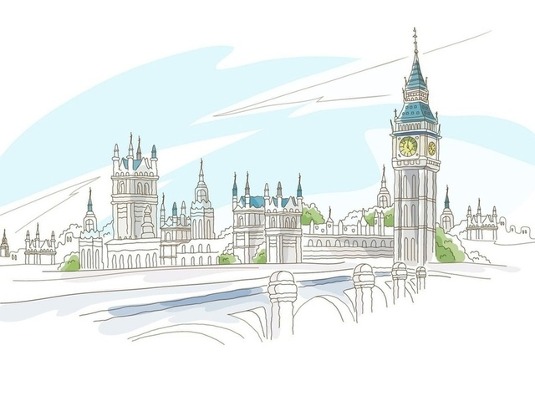
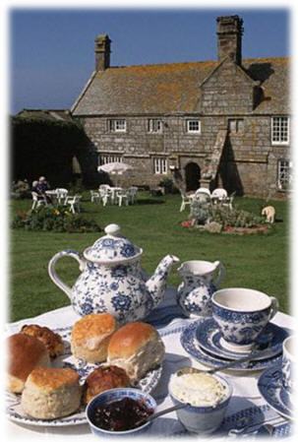
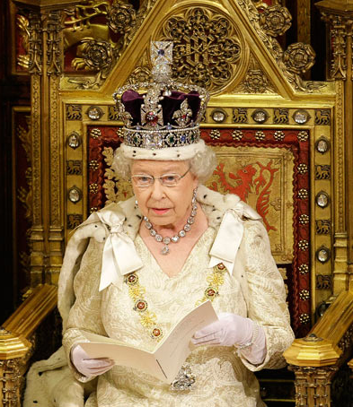
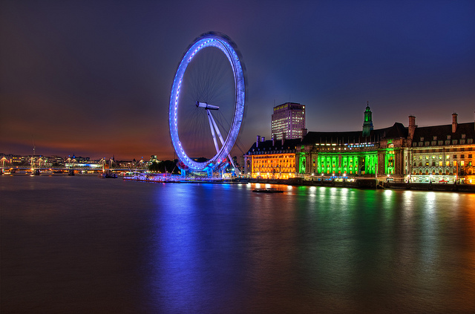
Королева Англии, Елизавета II, является главой государства, но она не может управлять страной, так как является лишь символом страны
Жители Англии потребляют больше чая, чем в любой другой стране в мира, что объясняется большим количеством перерывов между приемами пищи. Интересный факт: англичане в 20 раз больше пьют чай, чем американцы
Лондонский «глаз» является самым высоким колесом обозрения не только в Англии, но и во всем мире: каждый поворот занимает около 30 минут
Биг Бен – не является названием всего здания, а только названием колокола внутри башни. Интересен тот факт, что само сооружение носит название - Башня Елизаветы(в честь правящей королевы)
Повседневная жизнь Англии
4
8
6
2

Slide 8
Соединенное Королевство Великобритании и Северной Ирландии
Англия
Шотландия
Уэльс
Северная Ирландия
Регби является национальным спортом Уэльса. Этот вид спорта играет важнейшую роль в ежедневной жизни валлийцев. Их команды играют на национальных и международных уровнях. На сегодняшний день стадион Миллениум в Кардиффе- самый красивый в мире стадион для игры в регби. Трем районам Уэльса присвоен официальный статус «Область исключительной природной красоты». Это побережье острова Англси со скалистыми бухточками и известняковыми утёсами, которое пользуется популярностью у альпинистов и любителей водного спорта; побережье Ллин, известное место для серфинга и виндсерфинга; и полуостров Гоуэр, знаменитый своими фантастическими пляжами
Англия, строго говоря, не имеет четко определенного национального костюма. В качестве примера английского народного костюма часто приводятся костюмы танцоров, исполняющих танец моррис. В прошлом он считался ритуальным танцем, и ему приписывалось магическое значение, связанное с пробуждением земли. Классический костюм состоит из черных бриджей с колокольчиками вокруг голени, белой рубашки, жилетки, и фетровой или соломенной шляпы, украшенной лентами и цветами. Колокольчики и цветы призваны оградить от зла и принести плодородие. Первоначально этот танец исполняли только мужчины, но сейчас в нём участвуют и женщины
В Северной Ирландии обучение в начальной и средней школе обязательное для всех детей в возрасте от 5 до 16 лет. Среднему уровню образования соответствуют классические, собственно средние и технические школы. Для поступления в классические и технические школы необходимо сдать квалификационные экзамены. В систему высшего образования входят технические колледжи, университеты и педагогические колледжи. Университет Королевы в Белфасте, основанный в 1845, известен своей медицинской школой и является центром изучения гуманитарных и технических наук
Шотландия хоть и входит в состав Великобритании, но это уникальная страна, отдых в которой оставляет яркие и незабываемые впечатления. Туристы знакомятся с историей этой страны, приобщаются к ее уникальной культуре и своими глазами видят ее природные богатства. Здесь можно увидеть знаменитые шотландские замки, резиденции древних кланов, исторические музеи, соборы, дворцы. А о красоте местных озер слагаются настоящие легенды
Notes:
Чтобы прочитать информацию о стране, нажмите на изображение флага.

Slide 9
Англия, Лондон
Биг Бен
Колесо обозрения
Букингемский дворец

Slide 10
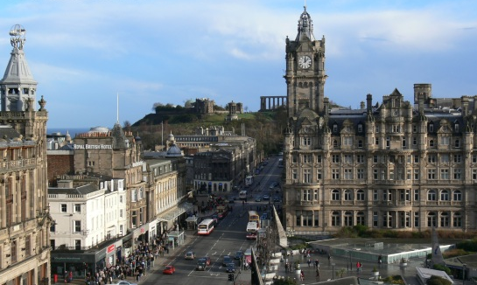
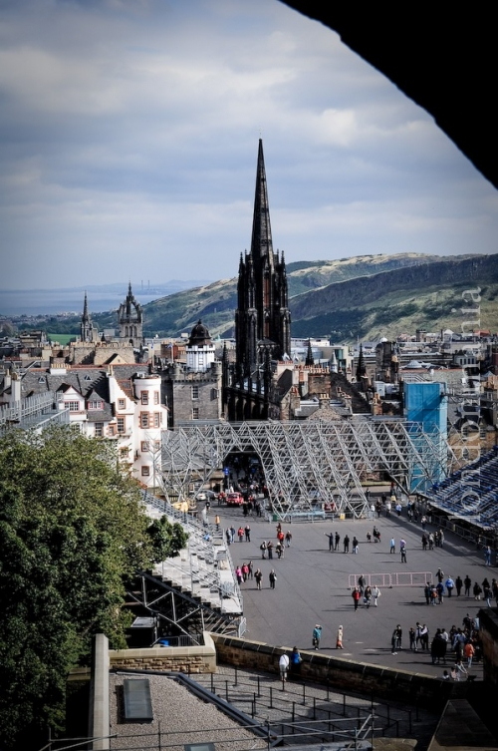
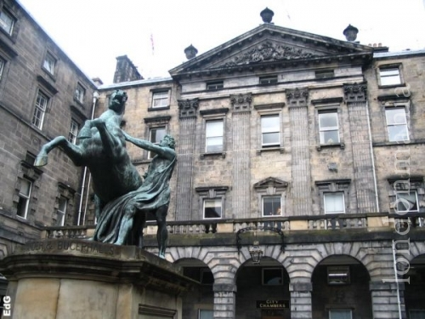
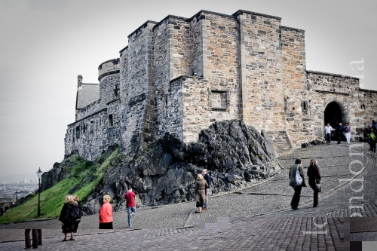
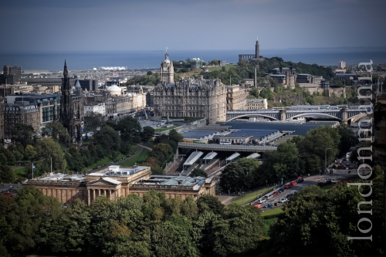
Шотландия, Эдинбург

Slide 11
Уэльс
Национальный парк Сноудония
Собор св. Давида в Сент-Девидсе
Национальный музей Кардиффа

Slide 12
Замок Данробин
Замок Инверари
Гора Бен - Невис
Национальный костюм
Главной отличительной особенностью костюма является килт — мужская юбка до колен с крупными складками сзади , сшитая из шерстяной клетчатой ткани — тартана. Поверх полотняной рубашки на одно плечо набрасывают плед, на ноги надевают чулки до колена
Внешний вид замка просто поражает – массивный, но в то же время легкий, он словно вышел из сказки. Уникальная архитектура замка являет собой удачное сочетание трех архитектурных решений - барокко, готики и рыцарской крепости
Бен-Невис- самая высокая гора в Соединенном Королевстве. Ее высота достигает 1344 метра. Климат около горы Бен-Невис очень суровый, почти весь год сильные бури
Замок Данробин окружен парками и садами. В нем находится 189 комнат, что делает его самым большим домом в Хайленде. Сейчас замок Данробин открыт для посещения. В его садах проходят мероприятия, связанные с соколиной охотой

Slide 13
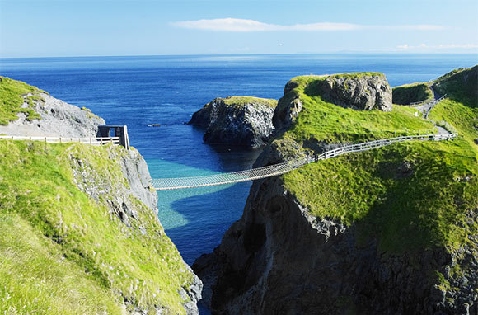
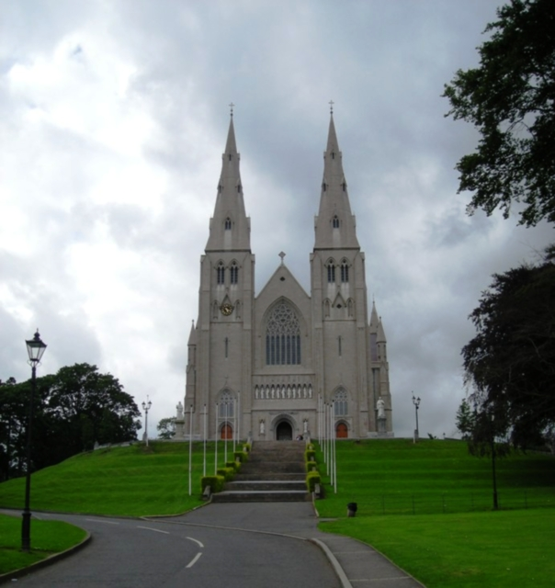
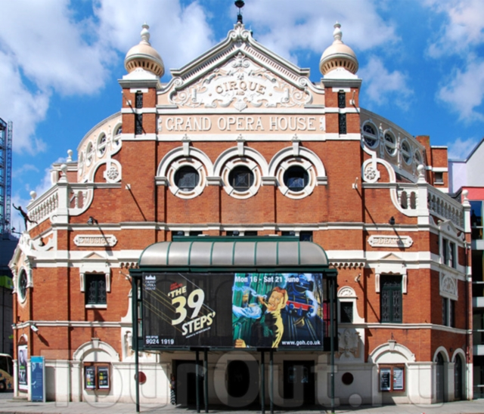
Северная Ирландия
Собор св. Патрика, Арма
Здание Большой Оперы , Белфаст
Подвесной мост, Антрим

Slide 14
Лондон, Англия

Slide 15
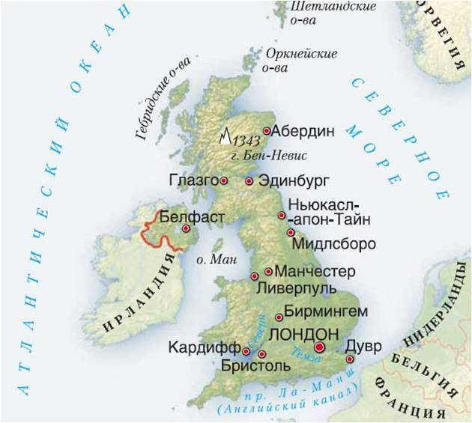
Назовите объекты на карте
Шотландия
Северная Ирландия
Уэльс
Англия

Slide 16
Назовите королевский дворец в Лондоне

Slide 17
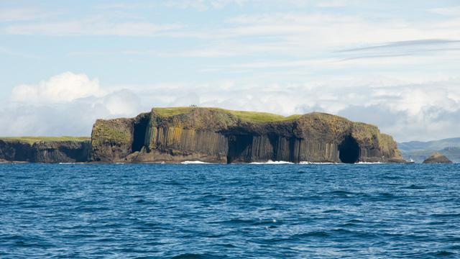
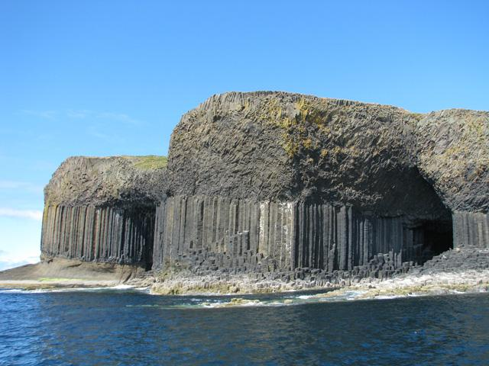
Соединив буквы, вы узнаете, в какой стране Соединенного Королевства живет
Лохнесское чудовище
S
o
l
d
a
n
c
t

Slide 18
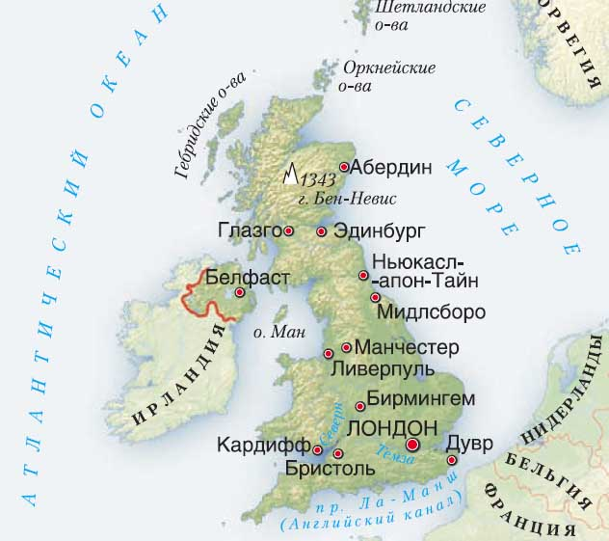
Найдите столицы каждой из стран Соединенного Королевства

Slide 19
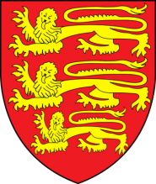
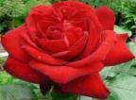
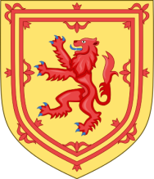
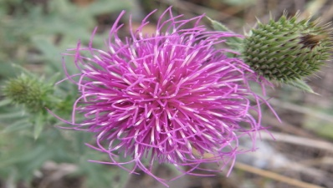
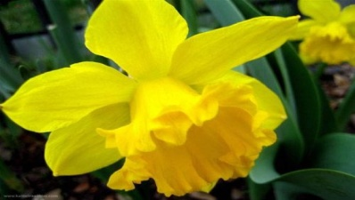
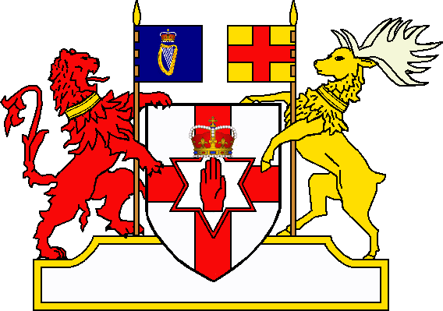
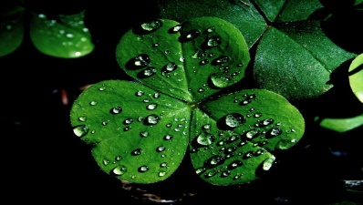
Сравните
Страна | Герб | Символ
Англия
Шотландия
Уэльс
Северная Ирландия

Slide 20
Наши знания о Соединенном Королевстве
Кто является официальной главой государства Великобритании?
Какой океан омывает Великобританию?
На какой реке расположена столица Великобритании?
Национальный музыкальный инструмент
в Шотландии- это
5) Где находится Тауэр?
волынка
Тихий
Лондон
Белфаст
Королева
Арфа
Атлантический
Темза

Slide 21
Соотнесите страну и столицу
Англия
Белфаст
Шотландия
Кардифф
Уэльс
Лондон
Северная Ирландия
Эдинбург

Slide 22
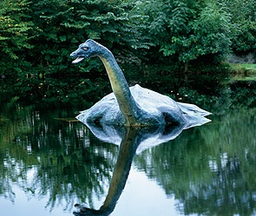
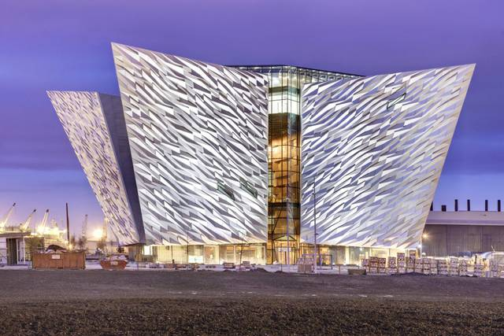
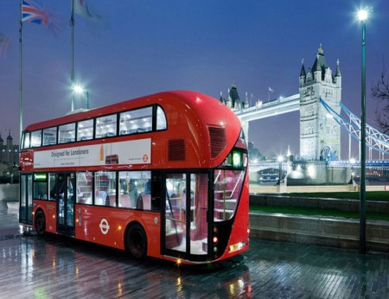
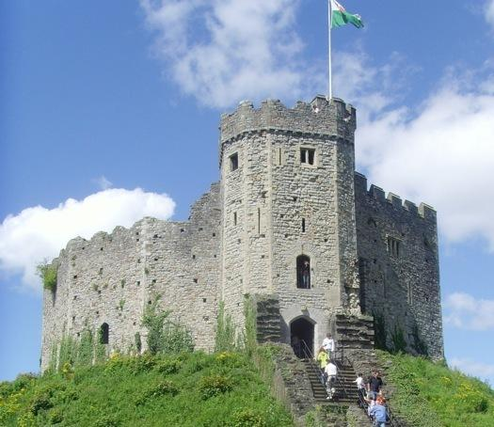
Соотнесите страну и изображение
Англия
Шотландия
Северная Ирландия
Уэльс

Slide 23
Назовите профессию англичанина
Кристофера Рена
Архитектор
Политик
Писатель

Slide 24
На этом сидит спикер во время заседания палаты лордов
На мешке с опилками
На мешке с шерстью
На троне

Slide 25
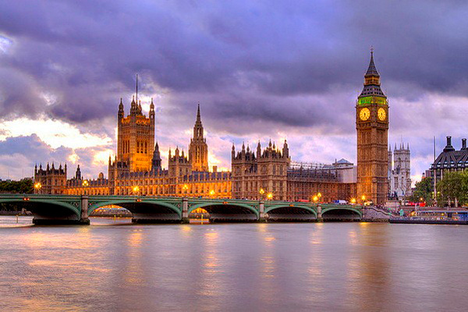
Здание парламента и Биг Бен

Slide 26
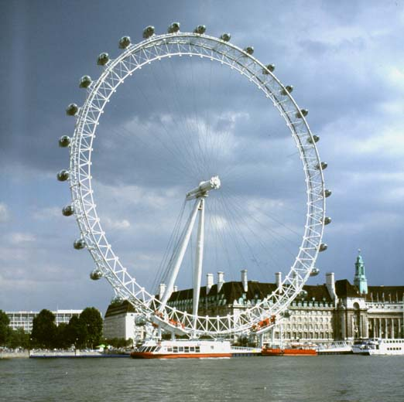
Колесо обозрения

Slide 27
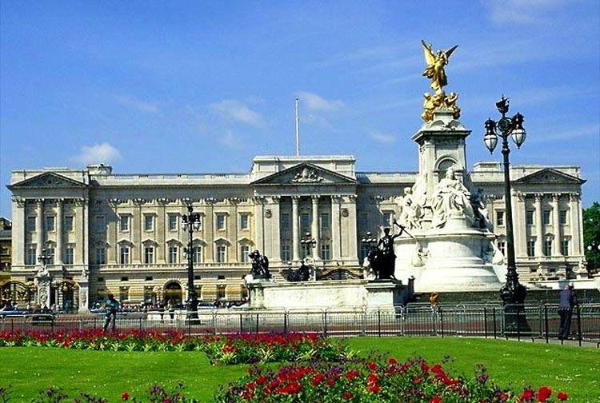
Букингемский дворец

Slide 28
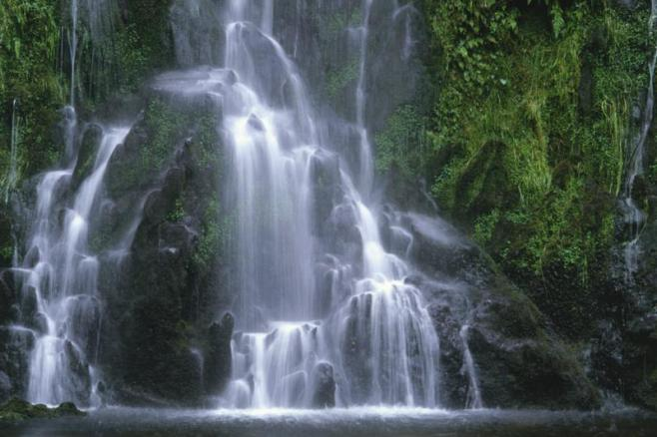
Водопад

Slide 29
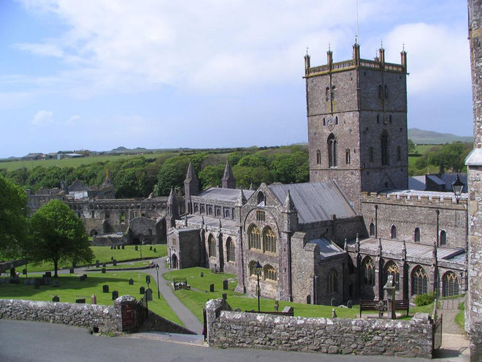
Собор Святого Давида

Slide 30
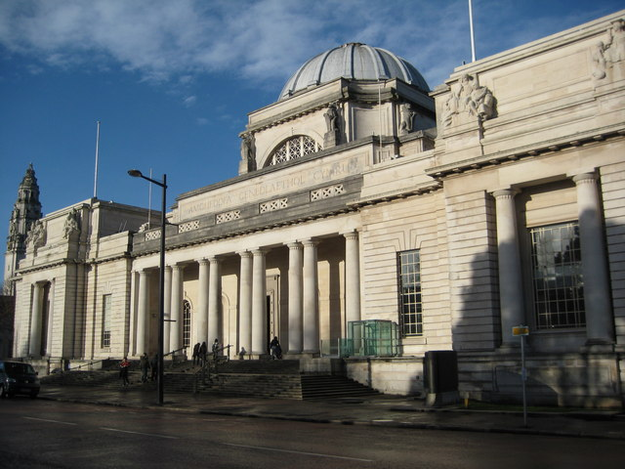
Национальный музей Кардиффа

Slide 31
Т
Прочитайте задание и постарайтесь ответить на вопрос.
Нажмите на стрелочку перед словом и проверьте свой ответ.
По стрелочке перейдите на следующий слайд и т.д.
А
У
Э
Р
свернуть
Вороны- знаменитый символ этого здания
правила

Slide 32
Т
М
А
К
У
Э
Р
Шотландские фамилии начинаются с …

Slide 33
Т
М
А
К
У
У
Э
Л
Ь
С
Р
Эта страна называется страной
замков и принцесс

Slide 34
Р
Е
Т
К
М
А
К
И
У
П
У
Э
Л
Ь
С
Р
Он председательствует в палате лордов

Slide 35
Р
Е
Т
К
М
А
К
И
Т
О
Н
У
П
У
Э
Л
Ь
С
Р
Известная частная школа в Великобритании

Slide 36
Р
Ч
Е
Т
Ы
Р
Е
Т
К
М
А
К
И
Т
О
Н
У
П
У
Э
Л
Ь
С
Р
Количество стран в составе
Соединенного Королевства

Slide 37
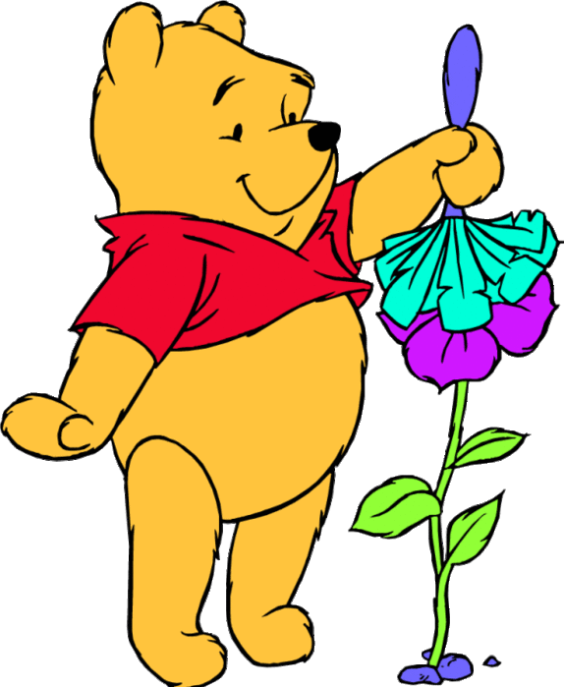
Правила игры
На игровом поле выбираем звездочку с цифрой по порядку 1-6 и кликаем на нее
Открывается слайд с вопросом, где кликом по изображению героя мультфильма появляется ответ
Возвращаемся на игровой слайд и выбираем другую звездочку

Slide 38
Поиграем!
3
4
2
5
1
6
Notes:
Кликаем на Винни-Пуха, исчезают звезды. После исчезновения звезды №6 еще раз кликаем на Винни.

Slide 39
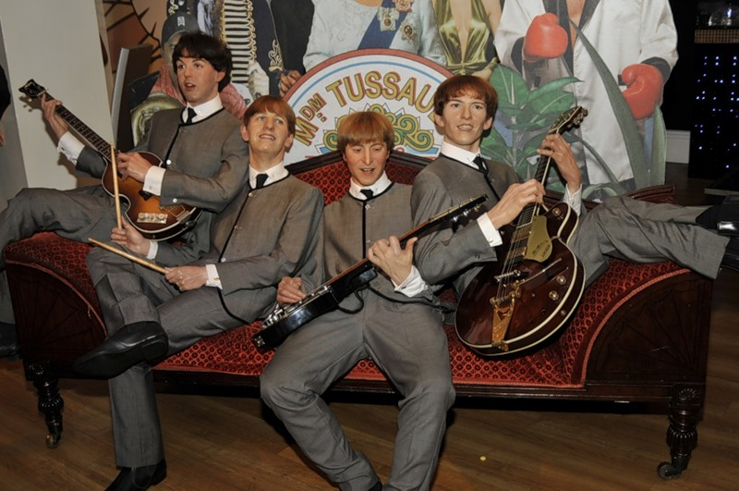
Вопрос 1
Группа Битлз начала свою карьеру в городе…
Л
И
В
Е
Р
П
У
Л
Ь

Slide 40
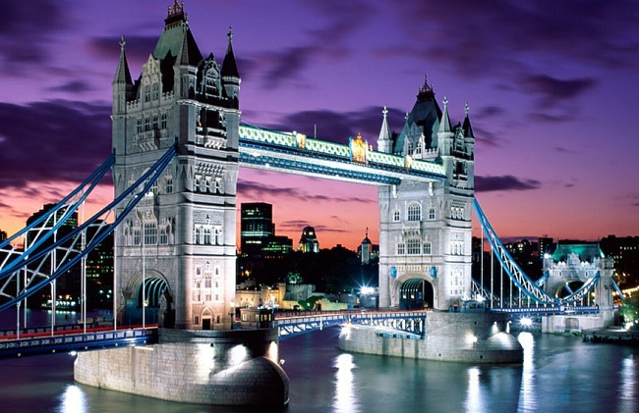
Вопрос 2
На этой реке расположен город Лондон
Т
Е
М
З
А

Slide 41
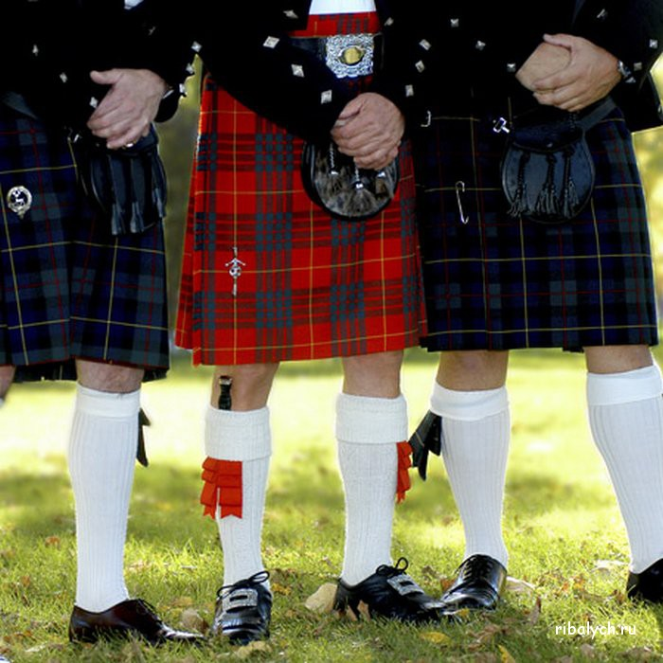
Вопрос 3
Название ткани, из которой шьют килт
Т
А
Р
Т
А
Н

Slide 42
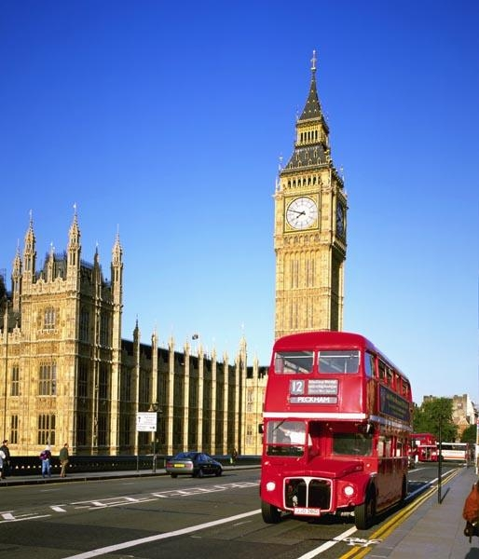
Вопрос 4
Цвет автобусов в Лондоне
К
Р
А
С
Н
Ы
Й

Slide 43
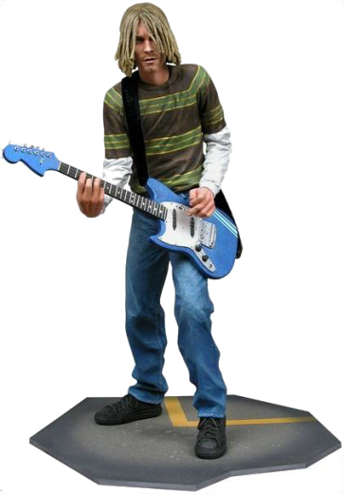
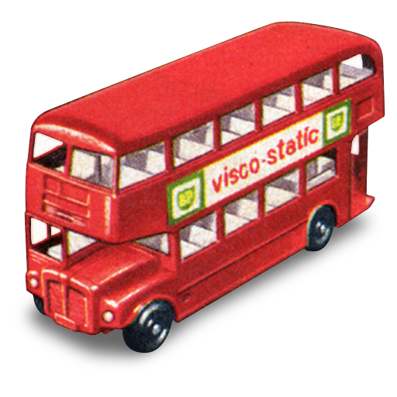
Загадка
Скажешь по-английски -
Тебя он повезёт,
А по-русски если -
Певец им запоёт
Б
А
С
B
U
S

Slide 44
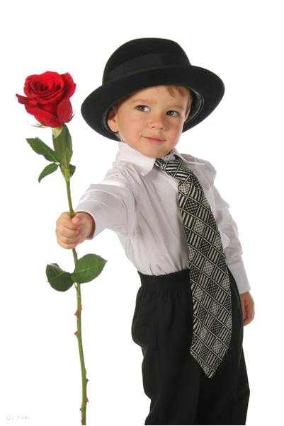
Загадка
Скажешь по-английски -
Мне имя Джек иль Том,
Скажешь то ж по-русски -
Услышишь пушек гром
Б
О
Й
B
O
Y

Slide 45
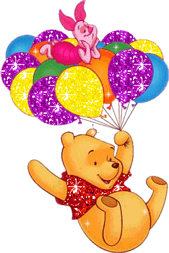
Я рад , что у вас все получилось!

